Slide 1
ЛЕКЦІЯ 3 ПРАВО НА ОДЕРЖАННЯ ПАТЕНТУ План
1 Право авторства;
2 Порядок оформлення та подання заявки на винахід;
2.1.Вимога єдності винаходу;
2.2 Загальні вимоги до змісту документів заявки;
2.3 Склад заявки;
2.4 Опис винаходу (корисної моделі) та вимоги до нього;
2.5 Формула винаходу (корисної моделі) і вимоги до неї;
2.6 Вимоги до ілюстративних матеріалів;
2.7.Реферат та вимоги до нього;
3. Документи, що додаються до заявки;
4. Порядок одержання патенту на промисловий зразок.
5. Подання заявки, пріоритет винаходу;

Slide 2
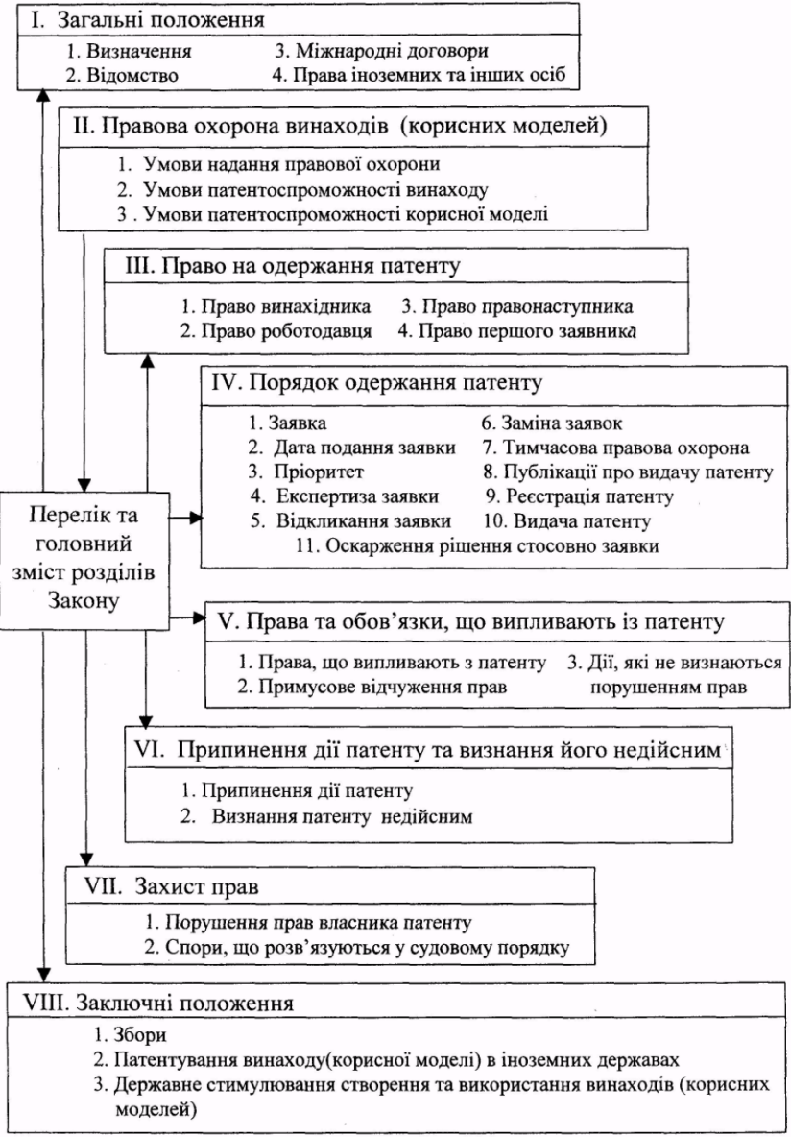
Право авторства
Закон України "Про охорону прав на винаходи і корисні моделі» було прийнято 15 грудня 1993 р.
Основні положення цього закону у формі переліку та головного змісту його розділів зображені на рис. 1.

Slide 3
Право авторства
Особисті немайнові права
Право авторства
Право автора на ім’я (спеціальну назву)
Право на подання заявки на одержання патенту, винаходу, корисну модель чи промисловий зразок
Право на недоторканість та опублікування твору не властиве і не стосується результатів технічної творчості

Slide 4
Майнові права суб’єктів права на винаходи, корисні і промислові зразки
Право власності на винахід
Виключне право на використання винаходу
Право забороняти іншим особам використовувати винахід без дозволу
Право опублікувати в офіційному бюлетені Установи “Промислова власність” заяву про надання або відкликання дозволу на використання винаходу
Право порушувати судові справи проти несанкціонованого використання винаходу

Slide 5
Що надає власникові патенту право власності на вихід
Розпочати власне виробництво на основі винаходу та його збут
Внести право власності на запатентований винахід як свій внесок в статутний фонд підприємства, тобто використати як інвестицію
Передати свої права на винахід

Slide 6
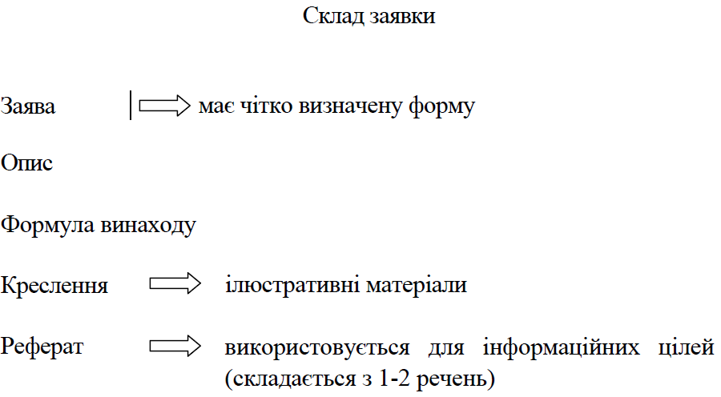
Порядок оформлення та подання заявки на винахід

Slide 7
Порядок оформлення та подання заявки на винахід

Slide 8
Загальні вимоги до змісту документів заявки

Slide 9
Опис винаходу (корисної моделі) та вимоги до нього

Slide 10
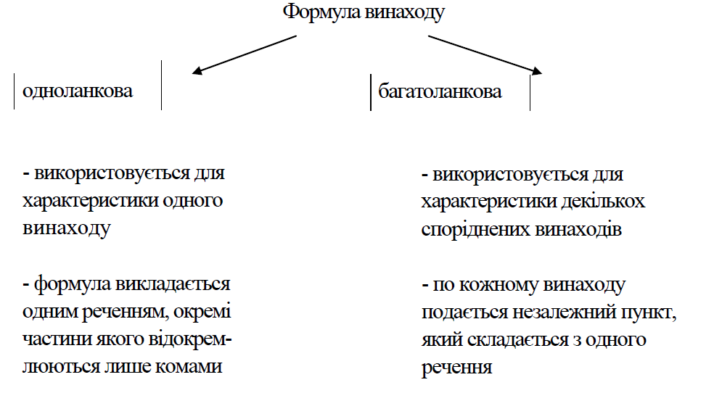
Формула винаходу (корисної моделі) і вимоги до неї

Slide 11
Вимоги до ілюстративних матеріалів
Графічні зображення (власне креслення, схеми, діаграми тощо) оформлюють на окремому аркуші (окремих аркушах). У правому верхньому куті кожною аркуша зазначають назву винаходу (корисної моделі), а у правому нижньому куті – прізвище (прізвища) та ініціали винахідника (винахідників).
Для пояснення суті винаходу (корисної моделі) як додаток до інших графічних матеріалів можуть бути подані фотографії. У виняткових випадках фотографії можуть бути подані як основний вид ілюстративних матеріалів, наприклад для ілюстрації етапів виконання хірургічних операцій.
Формат фотографій повинен бути таким, щоб не виходив за розміри полів аркушів документів заявки. Фотографії малого формату слід наклеювати на аркуші встановленого формату з дотриманням вимог до якості аркуша.

Slide 12
Реферат та вимоги до нього
Реферат - це скорочений виклад змісту опису винаходу, який включає назву винаходу і галузь його застосування. характеристику суті винаходу із зазначенням технічного результату, якого мають досягти.
Реферат повинен подаватися у категоризованій формі і містити такі підрозділи:
об'єкт винаходу;
галузь застосування;
суть винаходу;
альтернативні рішення (якщо вони є);
технічний результат.
Рекомендований обсяг тексту реферату становить до 1000 знаків. Текст реферату слід викладати окремими короткими реченнями і уникати складних у стилістичному плані зворотів.
Вимоги до складання реферату викладені у Правилах складання та подання заявки на винахід та заявки на корисну модель.

Slide 13
Документи, що додаються до заявки
До заявки додають документ, що підтверджує сплату збору за подання заявки у встановленому розмірі, та документ, що підтверджує право заявника на звільнення чи часткове звільнення від сплати зазначеного збору, якщо таке право у заявника є.
Документом про сплату збору є копія платіжного доручення на перерахування збору з відміткою установи банку або квитанція установленої форми.
Ці документи подають разом з заявкою або протягом двох місяців від дати подання заявки. В останньому випадку діловодство по заявці не проводять до надходження зазначених документів.
Категорії громадян України, яким надаються пільги щодо сплати зборів, вказані у «Положенні про порядок сплати зборів за дії, пов'язані з охороною прав на об'єкти інтелектуальної власності», яке затверджено постановою Кабміну України від 16 червня 2003 р.

Slide 14
Подання заявки. Пріоритет винаходу

Slide 15
Контрольні питання:
Що входить в склад заявки на винахід?
Які існують вимоги до опису на винаходи?
Які існують вимоги до формули винаходу?
Які існують вимоги до ілюстративних матеріалів?
Які існують вимоги до реферату?
Що таке пріоритет заявки?
Література:
Дергачова В.В., Пермінова С.О. Інтелектуальна власність: навчальний посібник / В. В. Дергачова, С. О. Пермінова; за ред. О. А. Гавриша К.: НТУУ «КПІ», 2015. 416 с.
Наукова діяльність, Патентознавство. Інтелектуальна власність : підручник /Укладачі: Г.О. Оборський, І.М. Чістякова, Д.Д. Татакі, О.С. Білоусов, І.К.Кривдіна, В.П.Кубко, С.Х. Яворський. К : Каравела, 2016. 232 с.
Ходаківський Є. І. Інтелектуальна власність: економіко-правові аспекти [текст] Підручник: 3-тє вид., перероб. та доп. / Є. І. Ходаківський, В. П. Якобчук, І. Л.Литвинчук. К.: «Центр учбової літератури», 2017. 504 с.

